Slide 1
تمرین تعاملی مصاحبه رفتار محور (Behavior Based Interview)
دکتر حمزه جمشیدی
تابستان 1400

Slide 2
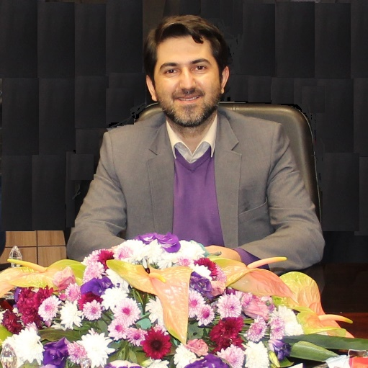
درباره من
PERSONAL PROFILE
حمزه جمشیدی کهساری
SOCIAL MEDIA
WORK EXPERIENCE
Instagram: dr.jamshidi_ac.experience
16 سال تجربه ارزیابی و توسعه مدیران
در صنایع مختلف کشور
EDUCATION
دکتری مدیریت منابع انسانی دانشگاه تهران (88-93)
SKILLS
کانون ارزیابی؛ کوچینگ؛ منتورینگ؛ IDP؛آموزش
HOBBIES
CONTACT INFO
مطالعه؛ کشاورزی؛ طبیعت گردی
09126004202

Slide 4
محورهای ارائه:
شایستگی و مدل شایستگی در مصاحبه ها
کلیاتی در مورد مصاحبه ها
انواع مصاحبه های رایج
بررسی مصاحبه رفتار محور
مصاحبه رفتار محور را تمرین کنیم
نمونه سوالات مصاحبه رفتار محور را تمرین کنیم
چگونه امتیاز بدهیم
خطاهایی که مصاحبه کنندگان دچار می شوند
چگونگی ارتقای روایی و پایایی مصاحبه
دانش، مهارت، ویژگی و شایستگی های مصاحبه کننده

Slide 5
گپ و گفتی در مورد شایستگی ها
محور 1 از 10 محور دوره

Slide 6
شایستگی
واژه های مترادف Competence, Capability, Ability, Potentiality, Competence, Competency, Dimension
اولین بار در سال ۱۹۷۳ و در مقاله ای توسط دیوید مک‌کلی‌لند استاد روان‌شناسی دانشگاه هاروارد David McClelland
در مورد شایستگی صدها تعریف ارائه شده است.

Slide 7
دانش‌ها
معلومات شغلي
اطلاعات تخصصي شغل
توانایی ها
چهارچوب
شايستگي
مهارت‌ها
رفتاري
شخصيتي
توان بهبود
توان انجام کار
ترجيحات فردي
مقررات سازماني
نگرش‌ها و
ارزش‌ها

Slide 8
تعاریف متفاوت از شایستگی
در فرهنگ آکسفورد، شایستگی به عنوان قدرت، توانایی و ظرفیت انجام دادن یک وظیفه تعریف شده است. (کرمی، 1386، ص24)
ترکیبی از دانش، رفتار و مهارت‌های صریح و ضمنی که در فرد، نیروی بالقوه برای اثربخشی در عملکرد کاری، ایجاد می‌نماید. (دراگاندیس و منتاز، 2006، ص52)
نوعی مهارت یا توانایی عینی و قابل مشاهده جهت انجام موفقیت‌آمیز یک وظیفه مدیریتی، نوعی ویژگی زیربنایی فرد که به عملکرد موثر و یا عالی در یک شغل منجر می‌شود. (کوک و کریپس، 1388، ص۲۳۲)
صلاحیت‌های مبتنی بر شایستگی، بیانیه‌ای است درباره آنچه که فرد قادر به انجام آن است، نه آنچه که در گذشته انجام داده است. (هلمز، 1992، ص36)
شایستگی‌ها به عنوان عوامل موفقیتی تعریف می‌شوند که فرآیندهای ارزیابی، بازخور، توسعه و پادش افراد را تقویت می‌کند. (کوچانسکی، 1996، ص5)
مایک لوسی (1999)، شایستگی را در به صورت معادله زیر تعریف می‌کند (لوسی، 1999، ص100): شایستگی = هوش+ آموزش تخصصی + تجربه + اخلاق حرفه‌ای +/- علاقمندی

Slide 10
بررسی و تحلیل تعاریف مختلف از شایستگی نشان می دهد که نکات مشترکی در تمامی آنها وجود دارد که شامل موارد زیر می باشد:
شایستگی در برگیرنده دانش، مهارت، ویژگیهای فردی از جمله (انگیزه، مفهوم های ذهنی، ارزش، نگرش و ویژگی های فیزیکی) و یا ترکیبی از این عوامل است.
شایستگی آن دسته از خصوصیات شاغلین است که زیربنای رفتارهای موفق شغلی آنان را تشکیل می دهد و موجب عملکرد برتر و موثر فرد در آن شغل، وظیفه یا شرایط می شود و تعیین کننده عملکرد برتر یا برجسته نسبت به عملکرد متوسط می باشد.
شایستگی منجر به اثربخشی سازمانی می شود.
شایستگی باید قابل مشاهده و قابل اندازه گیری باشند و با ثبات و پر تکرار در رفتار فرد مشاهده گردد.
شایستگی قابل یادگیری، قابل انتقال و توسعه باشند.

Slide 11
داده هایی که می تواند به طراحی مدل شایستگی ها کمک کند:
اسناد بالادستی کسب و کار و صنعت
اسناد بالادستی شرکت یا سازمان
اهداف، استراتژی ها و مأموریت ها
برنامه های کلان و خرد سازمان
تجزیه و تحلیل مشاغل هدف
بررسی شایستگی های مدیر موفق و برجسته در سازمان
بررسی جهت گیری های مدیر ارشد و مدیران ارشد
مشاهده و بررسی وقایع حساس طی سالهای گذشته شرکت

Slide 12
چارچوب مفهومی طراحی مدل شايستگي های مدیران
3-5 شایستگی های مدیران از جنبه های مذهبی و اسلامی
3-4 الگوسازی سازمان های مشابه داخلی
3-3 مدل شایستگی ها در شهرداریهای کشورهای منتخب
3-2 یافته های پژوهشی راجع به شایستگی های مدیر ان شهری
3-1 ادبیات موضوع
مبانی نظری و الگوسازی
مدل شایستگی ها:
گروه بندی
نام و تعریف شایستگی ها
شاخص های رفتاری
1- مدل شایستگی های مدیران نواحی
2- تحلیل ساختاری
مقتضیات سازمان
4-1 ویژگی های شهرداری تهران
4-2 چشم انداز
4-3- اهداف کلی
4-4 رویکردها و نگرشهای نوین
4-5- دیدگاه مدیران ستادی و معاونین

Slide 13

گپ و گفتی در مورد کلیات مصاحبه
محور 2 از 10 محور دوره

Slide 14
محورهای ارائه:
شایستگی و مدل شایستگی در مصاحبه ها
کلیاتی در مورد مصاحبه ها
انواع مصاحبه های رایج
بررسی مصاحبه رفتار محور
مصاحبه رفتار محور را تمرین کنیم
نمونه سوالات مصاحبه رفتار محور را تمرین کنیم
چگونه امتیاز بدهیم
خطاهایی که مصاحبه کنندگان دچار می شوند
چگونگی ارتقای روایی و پایایی مصاحبه
دانش، مهارت، ویژگی و شایستگی های مصاحبه کننده

Slide 15
واژه interview از voir entre فرانسوی به معنی ملاقات و ديدن همديگر گرفته شده است.
مصاحبه حضوري نوعي تماس چهره به چهره است كه از طريق آن، مصاحبه كننده اين امكان را مي‌يابد كه رفتار مصاحبه شونده، ويژگي‌هاي آشكار و شخصيت او را از ابعاد مختلف مشاهده و بررسي كند.

Slide 16
BBI Key Definition
Competency-based interviews are structured and use behavioral questions to help the interviewer assess candidates based on critical competencies identified for the position.

Slide 17
هدف از انجام مصاحبه
جمع آوری اطلاعات مهم در مورد فرد نه صرفاً داده های خام
تعمق در تجارب قبلی و چند سال اخیر فرد
کسب نگرش درست نسبت به فرد اعم از ویژگیها، ذات، دیدگاه ها، رفتار و تجارب
اخذ تصمیم صحیح، عادلانه و حرفه ای درباره فرد
و در نهايت انتخاب مناسب ترين گزينه از نظرتطابق با شغل و فرهنگ سازمان

Slide 18
People get hired for what they know, but fired for how they behave.

Slide 19


Slide 20
صحت پیش بینی کننده ها در مورد شناخت و انتخاب انسانها
1.0
0.9
0.8
0.7
0.6
0.5
0.4
0.3
0.2
0.1
0
Perfect Prediction
Assessment Centres (Promotion)
Work Sample Tests
Ability/Aptitude Tests
Assessment Centres (Performance)
Biodata
Personality Tests
Interviews
References
Astrology
Graphology
Chance Prediction

Slide 21
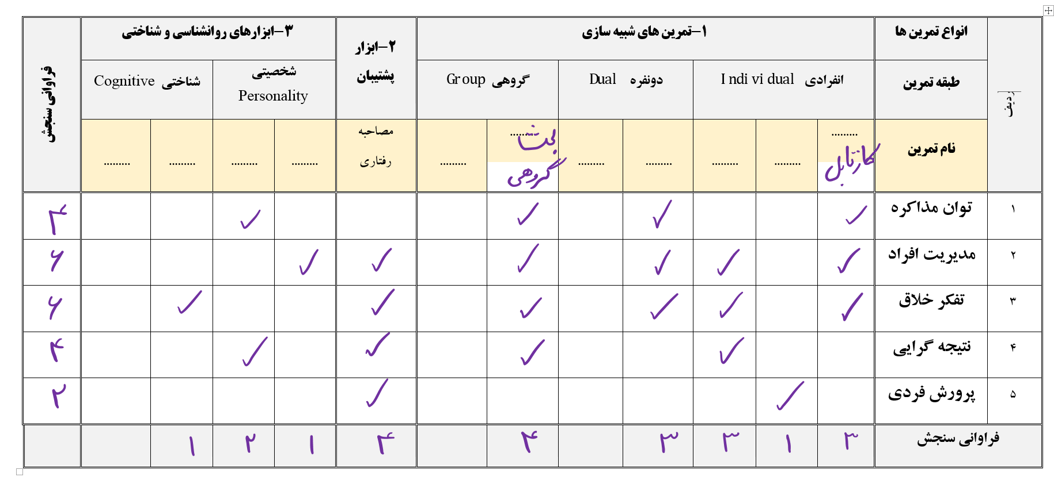

Slide 22
رفتارهای گذشته

Slide 23
رفتارهای گذشته

Slide 24
محورهای ارائه:
شایستگی و مدل شایستگی در مصاحبه ها
کلیاتی در مورد مصاحبه ها
انواع مصاحبه های رایج
بررسی مصاحبه رفتار محور
مصاحبه رفتار محور را تمرین کنیم
نمونه سوالات مصاحبه رفتار محور را تمرین کنیم
چگونه امتیاز بدهیم
خطاهایی که مصاحبه کنندگان دچار می شوند
چگونگی ارتقای روایی و پایایی مصاحبه
دانش، مهارت، ویژگی و شایستگی های مصاحبه کننده

Slide 25
انواع مصاحبه
محور 3 از 10 محور دوره

Slide 26
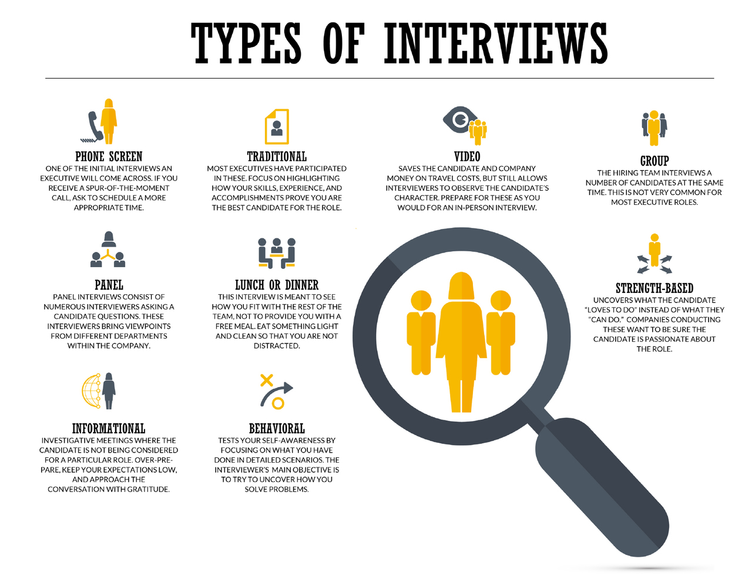

Slide 27
مصاحبه بسته
در اين نوع مصاحبه، مصاحبه گر از قبل سوالهاي ضروري و
مورد نظر را تنظيم مي كند و در زمان مصاحبه آنها را در اختيار
مصاحبه شونده قرار مي دهد.

Slide 28
مصاحبه آزاد
در مصاحبه آزاد، مصاحبه گر مي تواند در حين مصاحبه و بنا به
ضرورت و شرايط، پرسشهايي را از مصاحبه شونده بپرسد، و
بنابراين مي تواند جهت مصاحبه را تغيير دهد.
در این سبک از مصاحبه، ساختار و نظام مشخصی برای انجام مصاحبه وجود ندارد و خبرگی و سلیقه مصاحبه کننده اهمیت دارد.

Slide 29

مصاحبه گروهي
- مصاحبه توسط گروهي از مصاحبه گران انجام مي گيرد
- در جريان مصاحبه، مصاحبه گران بر اساس پاسخهاي
مصاحبه- شونده ها، پرسشهاي جديد مطرح مي كنند.

Slide 30
مصاحبه غير هدايتي
- هيچ چارچوب ويژه اي براي اجراي مصاحبه وجود ندارد
- مصاحبه گر سؤالاتي را كه ضروري بداند، مطرح مي كند
- مصاحبه گر نكات مورد نظر را به تشخيص خود انتخاب مي كند

Slide 31
مصاحبه ساختاري
- سؤالات از قبل تعيين مي شوند
- پرسشها بيشتر درباره حرفه و شغل فرد مي باشد
- پاسخهاي قابل قبول شناسايي شده و امتياز بيشتري دريافت
مي دارند

Slide 32
مصاحبه مرحله اي
- چند نفر مصاحبه گر شركت مي كنند و پرسشهاي مربوط به خود
را مطرح مي كنند؛ و يا
- مصاحبه در چند مرحله، و در هر مرحله توسط مصاحبه گر
ويژه، انجام مي گيرد
- در مورد مصاحبه شونده بر اساس مجموع نمرات به دست آمده، تصميم گيري مي شود

Slide 33

مصاحبه تحت فشار
- تعدادي مصاحبه شونده در يك جلسه با حضور يك مصاحبه گر
شركت مي كنند
- مصاحبه گر مسأله اي را مطرح مي كند و از مصاحبه شوندگان
مي خواهد كه آن مشكل را حل كنند
- عمداَ وضعيت دشواري براي مصاحبه شونده ايجاد مي شود
- هدف از مصاحبه بررسي ميزان تحمل و مقاومت مصاحبه
شونده در شرايط فشار آور است

Slide 34
‌مصاحبه سنتی
دسته اول مصاحبه ها اینگونه است که بطور مستقیم سوالات را از فرد می پرسیم و اطلاعات دست اول از وی می گیریم:
شما ترجیح می‌دهید به تنهایی کار کنید یا با یک گروه؟
مهم‌ترین نقاط قوت و ضعف شما چیست؟
در رابطه با آخرین سمتی که داشتید، از چه چیزی بیشترین/کمترین لذت را می‌بردید؟
شما خود را به عنوان یک شخص چگونه توصیف می‌کنید؟
چرا من باید شما را استخدام کنم؟
شما چگونه در شرایط پرفشار خوب کار می‌کنید؟
بهترین کارفرمایی که تاکنون داشته‌اید، توصیف کنید.
قهرمانان شما چه کسانی هستند و چه ویژگی‌های از آنان برای شما یک قهرمان ساخته است؟
اگر قرار بود به جای یکی از حیوانات موجود در جنگل باشید، کدام یک را انتخاب می‌کردید؟

Slide 35
مزایا و معایب مصاحبه‌های سنتی
مزایا:
احساس راحتی مصاحبه‌شونده
در مدت زمان نسبتاً کوتاه، تعداد سوالات بیشتری را می‌توان مطرح کرد.
سنجیدن توانایی حفظ وضعیت فرد به هنگام رویارویی با شرایط غیرمنتظره و تعیین کردن این که آیا او می‌تواند (نه میزان آن را) با تکیه بر خود در این شرایط فکر کند؟
تناسب داشتن یا نداشتن متقاضی با ویژگی‌های پست سازمانی در مورد بعضی از سوالات مثل:
شغل ایده‌آل شما چیست؟
با چه نوع کارفرما یا ساختاری می‌خواهید کار کنید؟
معایب:
کلیشه‌ای بودن سوالات
عدم ارتباط با شایستگی و نسنجیدن توانایی متقاضی برای انجام شغل لذا متمایز کردن متقاضیان از همدیگر خیلی سخت است و در نتیجه پیدا شدن ردپای غریزه مدیران و ظن و گمان

Slide 36
سوالات مصاحبه موقعیتی
نوع دوم از سوال‌های مصاحبه‌ها، پرسش‌های موقعیتی است که مصاحبه مبتنی بر سناریو، سوالات فرضی یا سوالات اگر... چه... نامیده می‌شود:
اگر در سازمانی کسی با سمت بالاتر از شما دستور بدهد، تا عملی غیرقانونی یا غیراخلاقی انجام دهید، چکار می‌کنید؟
با کارمندی که در حد انتظار شما انجام وظیفه نمی‌کند، چگونه برخورد می‌کنید؟
مشتری برای تعمیر محصولی در روز دوشنبه مراجعه می‌کند. به او می‌گویند که محصول به تعمیر ساده‌ای نیاز دارد و تا ساعت 3 بعدازظهر روز سه‌شنبه آماده می‌شود. زمانی که مشتری در ساعت 4 بعدازظهر روز چهارشنبه مراجعه می‌کند، ماشین هنوز تعمیر نشده است. شما به عنوان مدیر خدمات با این موقعیت چگونه برخورد می‌کنید؟
مزایای مصاحبه موقعیتی:
آسان بودن تطابق جواب متقاضی با جواب مورد نیاز برای آن جایگاه شغلی
برای افراد کم تجربه می‌تواند مناسب باشد و به شما می گوید که متقاضی به لحاظ تئوری از فرایندی که برای شناسایی موقعیت‌های ویژه باید به کار برده شود، آگاه است.
معایب مصاحبه موقعیتی:
فرض‌ها همیشه در عمل اتفاق نمی‌افتد (به دلیل متعدد اعم از شخصیت فرد، آستانه تحمل و عملگرایی ....)

Slide 37
سوالات مصاحبه معمای فکری
دسته سوم سری سوالاتی است که توسط مایکروسافت بنیان نهاده شد و مورد استفاده بسیاری از شرکت‌ها با تکنولوژی بالا قرار گرفته است:
اگر 25 سنتی را به بغل روی زمین بگذارید، چند تا از همین اندازه لازم است تا به ارتفاع برج ایفل برسد؟
تمامی وزن یخ زمین هاکی چقدر است؟
چگونه پروژه ای اجرا خواهید کرد تا همه افراد در آمریکا از سمت چپ خیابان رانندگی کنند؟
چرا درپوش چاهکهای فاضلاب در خیابان‌ها گرد است؟
بدون استفاده از ترازو، چگونه وزن یک هواپیما را می‌توان مشخص کرد؟
مزایا:
شخص در موارد استرس‌زا چگونه عمل می‌کند؟
فرآیندی که متقاضی از آن بهره می‌گیرد تا مسأله را تجزیه و تحلیل کند.
میزان خلاقیت و نوآوری راه حل ارائه شده از سوی متقاضی.
شخص چقدر باهوش است؟
معایب:
اعتقاد برخی از صاحبنظران مبنی بر ابزار شکنجه بودن این نوع مصاحبه که برای اکثر مشاغل معقول به نظر نمی‌رسد.
لو رفتن تکنیک‌های پاسخ به این گونه پرسش‌ها در اسرع وقت

Slide 38
مصاحبه رفتار محور
مصاحبه شایستگی محور یا مصاحبه مبتنی بر شایستگی یا مصاحبه مبتنی بر رفتار نیز می نامند.
آنچه فرد از رفتار گذشته خود مي‌گويد پيش‌بين خوبي از رفتارهاي آينده اوست.
شما 24 ماه گذشته فرد را بررسی می کنید تا 24 ماه آینده را پیش بینی کنید.
در گفته‌هاي فرد به دنبال نكته‌هاي ويژه بگرديد (اين كه در چه زمان، مكان و شرايط ويژه‌اي چگونه عمل كرده است).
تنها به پاسخ‌هاي بي‌درنگ برخاسته از انديشه فرد بها بدهيد.

Slide 39
محورهای ارائه:
شایستگی و مدل شایستگی در مصاحبه ها
کلیاتی در مورد مصاحبه ها
انواع مصاحبه های رایج
بررسی مصاحبه رفتار محور
مصاحبه رفتار محور را تمرین کنیم
نمونه سوالات مصاحبه رفتار محور را تمرین کنیم
چگونه امتیاز بدهیم
خطاهایی که مصاحبه کنندگان دچار می شوند
چگونگی ارتقای روایی و پایایی مصاحبه
دانش، مهارت، ویژگی و شایستگی های مصاحبه کننده

Slide 40
کلیاتی از مصاحبه رفتار محور
محور 4 از 10 محور دوره

Slide 41
مصاحبه رفتاری مبتنی بر شایستگی (CBBI)
این مصاحبه یک فرایند ساختار یافته است که شایستگی‌ها را با پیش‌فرض‌های زیر ترکیب می‌کند:
بهترین پیش بینی کننده عملکرد یا رفتار آینده، عملکرد یا رفتار گذشته است
و
آخرین و نزدیک‌ترین عملکرد/ رفتار افراد در گذشته بیشترین احتمال را برای تکرار شدن دارد.

Slide 42
برای درک بهتر روش سنتی و رفتاری به جدول زیر توجه فرمایید:
رفتار محور | سنتی
ما همگی ناچاریم با مشتریان عصبانی، ناراحت و حتی خشمگین مواجه شویم. برای من در خصوص بدترین شرایطی بگویید که مجبور بودید با آن مواجه شوید؟ | شما چگونه با یک مشتری عصبانی، ناراحت یا خشمگین برخورد می کنید؟
از زمانی برایم مثال بزنید که نیاز داشتید با افرادی با سبک های کاری و شخصیت متفاوتی کار کنید و در پروژه بکار گیرید. | شما چگونه با بیش از دو یا سه نفر در یک پروژه کار می کنید؟
زمانی را توصیف کنید که یکی از نقاط قوت شما باعث شد موفقیت بزرگی کسب کنید در جاییکه اگر آن را نداشتید موفق نمی شدید. | نقاط قوت شما چیست؟
در خصوص یک تصمیم مرتبط با کار یا شرایطی را که قبلا تحت کنترل شما بود بگویید که اگر مجبور باشید آن را از اول انجام دهید، کار متفاوتی نسبت به قبل انجام می دادید. | اگر شما به عقب بر می گشتید چه چیزی را تغییر می دادید؟
به همه ما وظایفی سپرده می شود که واقعاً دوست نداریم انجام دهیم. از زمانی مثال بزنید که این اتفاق برای شما نیز افتاد و چگونه در انجام آن، برای خود ایجاد انگیزه نمودید؟ | چه چیزی به شما انگیزه می دهد که بیشترین تلاشتان را بکار گیرید؟
از این جنس سوال استفاده نمی کنیم! | اگر قرار بود یک درخت باشید، چه درختی را انتخاب می کردید؟

Slide 43
ده فرمان ساده برای انجام مصاحبه رفتار محور
تشویق کاندیدا به صحبت کردن و عدم طرح سوالات مخرب
خوب بشنوید
ثبت اطلاعات کلیدی و بسیار تأثیرگذار
تلاش برای جذب حین نوشتن فرم
پایان رضایت بخش مصاحبه
آمادگی اولیه و مطالعه شرح حال شخصی و حرفه ای
داشتن یک برنامه منسجم برای انجام مصاحبه
چک کردن اتاق مصاحبه
دعوت از شرکت کننده و اضطراب زدایی
طرح سوالات نیمه ساختاریافته رفتارمحور

Slide 44
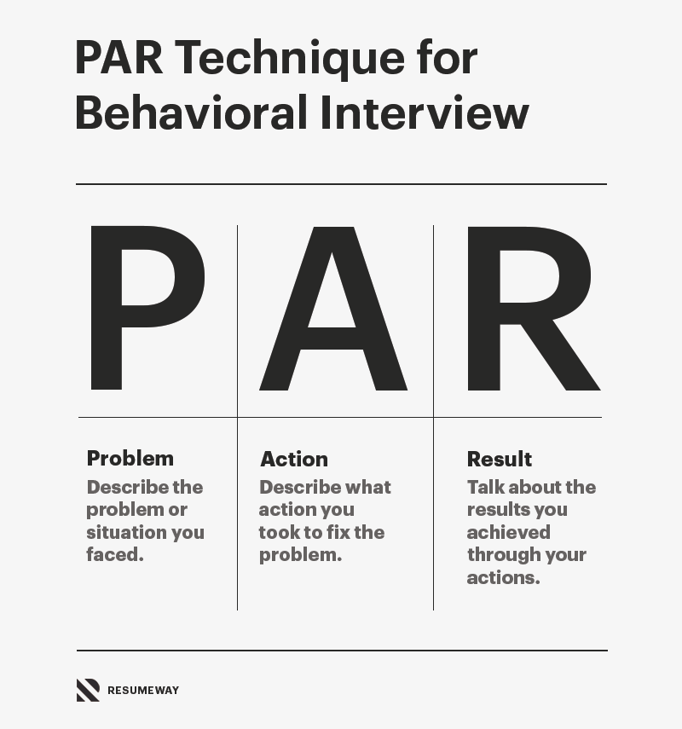
منطق P.A.R در پاسخ گرفتن براي سئوالات مصاحبه‌هاي رفتار محور:

Slide 45
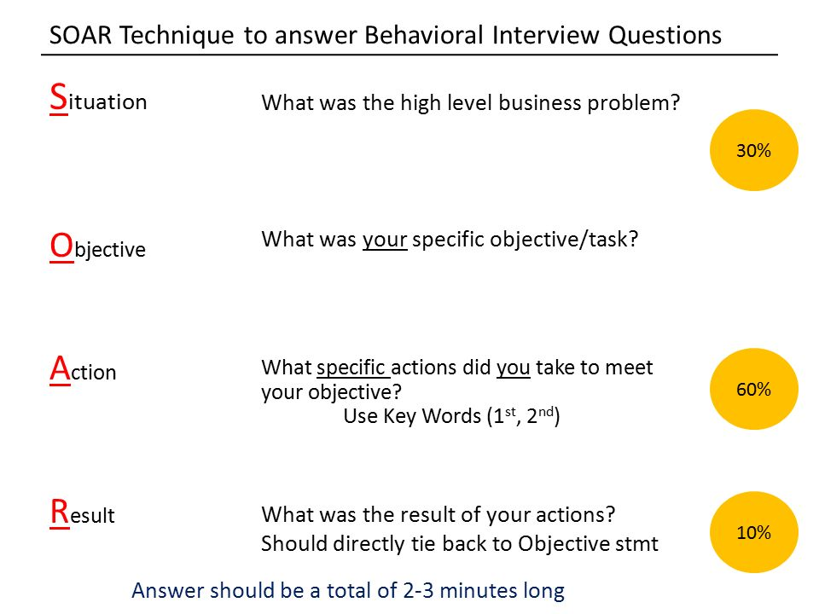
منطق SOAR در گرفتن پاسخ براي سئوالات مصاحبه‌هاي رفتار محور:
S = Scenario
O = Owner ship
A = Action
R = Results

Slide 46
منطق 5W1H:
Who Where
What Why
When How

Slide 47
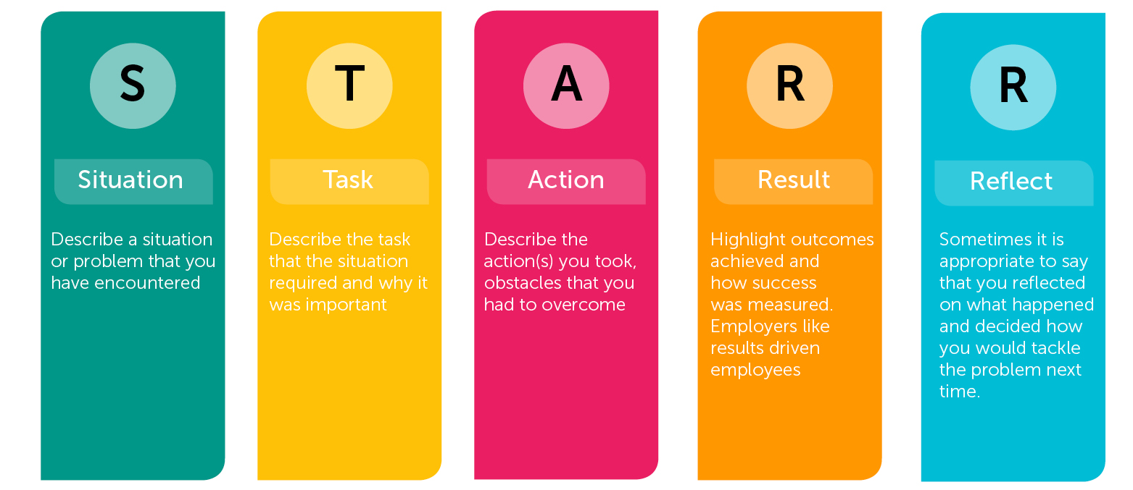

Slide 48
یکی از تکنیک های مصاحبه رفتار محور تحت عنوان STAR
نمونه سوال | چگونگی پرسش | مراحل
موقعیتی را بیان کنید که یک پروژه دشوار را برنامه ریزی و سازماندهی کرده‌اید؟ کی و چه زمانی بوده؟ | فرد در چه شرایط بوده در چه زمان و مکانی بوده | Situation, Circumstances
دقیقا سعی می‌کردید به چه چیزی دست یابید؟ وظیفه و نقش شما چه بود؟ شخص دیگری هم این وظیفه را داشت؟ | چه کسی مسئول بوده نقش فرد چه بوده چه وظیفه ای داشته | Task, Duty, Role
برای انجام این کار چه اقداماتی انجام دادید؟ مساله را چگونه حل و فصل کردید؟ (مسائل بعدی را چگونه؟ تصمیم شما چه بود؟ | چه اقدامی کرده چه تصمیم گرفته چگونه اجرا کرده چه و چگونه واکنش داده | Action, Activities
پیامد موثری داشته است؟ نتیجه همه این اقدامات چه بود؟ برنامه شما مورد تأیید چه کسانی بوده است؟ | اقدام یا تصمیم اثربخش بوده نتیجه اقدام یا تصمیم چه بوده عکس العمل مخاطب یا ذینفعان چه بوده | Results, Consequence

Slide 49
مدل توسعه یافته ی MARS
SITUATION
ROLE PERCEPTION
POTENTIALITIES
BEHAVIOR/
COMPETENCY
MOTIVATION
ABILITY

Slide 51
محورهای ارائه:
شایستگی و مدل شایستگی در مصاحبه ها
کلیاتی در مورد مصاحبه ها
انواع مصاحبه های رایج
بررسی مصاحبه رفتار محور
مصاحبه رفتار محور را تمرین کنیم
نمونه سوالات مصاحبه رفتار محور را تمرین کنیم
چگونه امتیاز بدهیم
خطاهایی که مصاحبه کنندگان دچار می شوند
چگونگی ارتقای روایی و پایایی مصاحبه
دانش، مهارت، ویژگی و شایستگی های مصاحبه کننده

Slide 52
مصاحبه رفتار محور را تمرین کنیم.
محور 5 از 10 محور دوره

Slide 53
در جدول زیر نمونه هایی از مراحل STAR را بررسی می کنیم و بفرمایید کدام عبارت های الف تا و، موضوعیت دارد:
1 | وقتی با همکارانم صحبت می کنم، لزوم مشتری مداری را دائماً گوشزد می کنم چون رئیس قبلی من همیشه این موضوع را با ما چک می کرد. من هم از نظر اخلاقی و عرفی به این مشتری مداری احترام قائلم و انگار مشتری را هدیه خدا به ما می دانم.
2 | بعد از شنیدن و مکتوب کردن شکایت مشتری، به دفتر مدیرم رفتم و برنامه اجرایی لازم برای بهبود کسب شکایات مشتری ارائه کردم که باعث خوشحالی اش شد. ایشان همان روز منابع مالی برای وارد کردن آن به نرم افزار را در اختیارمون گذاشت و قرار شد تا 60 روز دیگر، گزارش کاملی به ایشان ارائه کنیم.
3 | از همان اول می دونستم که اگر با ساختار مجازی این کار را پیش می بردیم، کار ما بهتر انجام میشد. وقتی حرف من را گوش نمی دهند همین می شود.
4 | من توی مدیریت هزینه ها بهتر از کارشناسانم نیستم لذا بحث برنامه ریزی هزینه ها را به آنها واگذار می کنم. اما در مورد مدیریت ارتباط با مشتری و تخصیص بودجه به واحدهای صفی، خودم بهتر از بقیه می دانم و نظرم حکم است.
5 | اگر بعد از سومین تماس به پاسخ روشنی نرسم، قطعا از طریق قانونی اقدام می کنم. فکر کنم سه مرتبه فرصت کفایت می کند. وکیل شرکت زیاد با من کار می کند.
الف-رفتار
ب-موقعیت
ج-وظیفه
د-اقدام
ه-نتیجه
و-نظر/دیدگاه

Slide 54
در جدول زیر نمونه هایی از مراحل STAR را بررسی می کنیم و بفرمایید کدام عبارت های الف تا و، موضوعیت دارد:
6 | قرار بود رأس ساعت هشت جلسه مدیران پروژه شروع بشه. از اونجایی که می دونستم بچه های ما دقیقه نودی هستن خودم زودتر رفتم تا اتاق جلسات را چک کنم که متوجه شدم سیستم صوتی خراب است. خیلی استرس وارد شد و سریعاً با عمویم تلفنی صحبت کردم تا تعمیرکار معرفی کنه. ازش خواهش کردم فورا به شرکت بیاد. خوشبختانه خانه بنده خدا نزدیک ما بود و تا هشت و نیم درگیر صبحانه کردم تا بلندگوها تعمیر بشن که شدن.
7 | من اگر جای اونها بودم هیچ وقت همانجا تصمیم را ابلاغ نمی کردم. صبر می کردم تا انتظار توبیخ را بکشند. کارشون اشتباه بود و باید تاوان روحی و روانی آن را می دیدند. با اینکار همه چیز زود فراموش شد. حداقل می دونم که آقای اصغری با این اشتباه فاحش، درسی نگرفت.
8 | دوست دارم کتابهای تاریخی بخونم. تاریخ به من درسهای زیادی میده. پدرم همیشه کتاب های تاریخ را می خرید حتی اگر نخونه. خیلی از کتابهای پدرم را دارم.
9 | هفت اردیبهشت امسال بود که دیواره انبار روی ماشین های پارکینگ ریخت. یکی از همکاران خانم ما داخل ماشین بود و خرده شیشیه و مصالح ساختمانی روش ریخت. صحنه بدی بود و باعث شد کل شرکت بسیج بشن. اگر اقا بود اینطور نمی شد ولی چون خانم بود و می دانستیم دو تا بچه داره، همه کارشون را ول کردن و برای کمک آمدن. من اولین نفری بودم که سعی داشتم سازه آهنی رو با دستام نگه دارم تا پایین تر نیاد.
10 | هفت سال قبل بداخلاق ترین مدیر شرکت، مدیر مستقیم من شد. شوک وارد شد. ماه اول همیشه بحران داشتیم و تقریباً نصف همکاران استعفا دادند. هر چه می گذشت من بیشتر جذبش می شدم. انطوری که فکر می کردم نبود. دروغ ازش ندیدم و صریح و سریع حرفش را می زد. جسارتش به کمک واحد ما آمد.
الف-رفتار
ب-موقعیت
ج-وظیفه
د-اقدام
ه-نتیجه
و-نظر/دیدگاه

Slide 55
سوالات زیر را بررسی نموده و مشخص کنید که در کدام دسته قرار می گیرند: کاوشی (P)، نظری (T) و یا رفتاری (B)
ردیف | سوالات | نوع دسته
1 | نمی خواهید فوق لیسانس بخوانید و درس را ادامه دهید؟
2 | در مورد زمانی صحبت کنید که مجبور شدید با یک مشتری بدقلق مواجه شوید.
3 | می توانید بعد از ناهار یا غروب هم کار کنید؟
4 | در مورد بزرگترین موفقیتی که به عنوان مدیر طرح داشتید صحبت کنید.
5 | اگر جای مدیر بخش بودید، برای اینکه شرایط را بهتر کنید چه می کردید؟
6 | وقتی این تصمیم را گرفتید، فرصتی برای تغییر آن داشتید؟
7 | چه زمانی رویکرد تأمین قطعات شما جواب داد؟
8 | اگر جای مدیر عامل بودید، در اولین سخنرانی سال چه می گفتید؟
9 | اخیراً گزارشی به مدیر مستقیم نوشتید که ایشان شما را بازخواست کند؟
10 | موقعیتی پیش آمده که مجبور شدید نظر خود را کنار بگذارید؟

Slide 56
ردیف | سوالات | نوع دسته
11 | اقلام انبار را چگونه ردیابی و کنترل می کنی؟
12 | نظرتان چیست که این موقعی که گفتید، برنامه به صورت دستی پیش برود؟
13 | دوره هایی که خودتان از جیب خرج کردید را می توایند بگویید؟
14 | اگر بخواهید در دو جمله خودتان را وصف کنید چه می گویید؟
15 | اگر دو دوره آموزشی مجاز به شرکت هستید چه پیشنهادی دارید؟
16 | برای اینکه روند کار تأخیر مجدد نداشته باشد چه کردید؟
17 | در چه مواقعی استرس شما را دیگران می فهمند؟
18 | آیا مخالف کار کردن با تیم هستید؟
19 | وظیفه شما بود که این گزارش به مجمع برود؟
20 | تصمیمی که گرفتید را الان چک کردید که ببینید کجا تأثیر گذاشته؟

Slide 57
چند تمرین دیگر برای تقویت مهارت پرسشگری

Slide 58
پرسش های انعکاسی
پرسش های انعکاسی برای درک رفتار ها و انگیزه های متقاضی است. شما با تفسیرها یا پرسش های انعکاسی خود تلاش می کنید آنچه را که تصور می کنید از گفته های متقاضی دستگیرتان شده به او برگردانید.
مثال:
به این ترتیب منظورتان این است که برای تأمین خواسته های مشتری مجبور بودید روزهای تعطیل پایان هفته را کار کنید؟
منظورتان این است که از داشتن یک روال قابل پیش بینی در کار احساس رضایت می کنید؟
به نظر می رسد که گویا جنبه های مالی این شغل بیش از جنبه های انسانی آن برای شما جذاب است؟
به این ترتیب زمانی که دیگران از عملکرد شما انتقاد می کنند آن را خیلی شخصی تلقی می کنید؟

Slide 59
سایر پرسش ها و اظهارات انعکاسی را می توانید با عبارت های زیر شروع کنید
اگر منظور شما را درست فهمیده باشم، شما....
به دیگر سخن، کاری که شما کردید این بود که ...
بنابراین درست است که بگویم شما...
هدف از پرسش های انعکاسی
کمک می کنند تا درستی برداشت خود از گفته های متقاضی را ارزیابی کنید. به ویژه وقتی متقاضی داستانی طولانی و پرت و پلا تعریف کرده می توانید با یک عبارت یا پرسش انعکاسی آنچه را که فکر می کنید از او شنیده اید خلاصه کنید. پس از آن متقاضی شغل می تواند دریافت شما را تأیید یا رد کند.
می توانند به آرام سازی متقاضی در مصاحبه کمک کنند. به این وسیله به او نشان می دهید که با وضعیت دشواری که تجربه کرده احساس همدردی میکنید.
دقت و تمرکز شما به گفته های متقاضی را نشان می دهد.

Slide 60
پرسش های چالشی
گاهی اوقات متقاضیان با عبارت های کلی در مورد خودشان یا موقعیت هایی که در آن قرار داشته اند صحبت می کنند. برای مثال می گویند:
من هرگز اشتباه نمی کنم.
من همیشه رضایت مشتریانم را به طور کامل تأمین می کنم.
هیچ یک از پروژه های من تا کنون دچار کمبود بودجه نشده است.
همه همکارانم معتقدند که من رهبر خوبی هستم.
همه فکر می کردند که این ایده بد و نامناسبی است.
در این موارد ممکن است لازم باشد دیدگاه ایشان را به چالش بکشید. گاهی افراد در مورد اهمیت خود اغراق می کنند یا ممکن است ماهیت یک مسئله را دست کم بگیرند.

Slide 61
پرسش ها:
هرگز؟ آیا در یک سال گذشته کوچکترین اشتباه یا خطایی هم نکرده اید؟
شما می گویید همیشه رضایت مشتریان را تأمین می کنید کدام یک از مشتریان شما کمترین رضایت را از کار شما داشته است؟
هیچ کس؟ کدام یک از پروژه هایتان بیشتر از همه به کم آوردن بودجه نزدیک بوده؟
می گویید همه همکارانتان فکر می کنند که رهبر خوبی هستید. چگونه به این واقعیت دست یافته اید؟
واقعاً همه؟ هیچ کس کوچکترین شکی در این مورد نداشت؟
چنین پرسش هایی به طور طبیعی تحریک کننده هستند. طراحی می شوند تا متقاضیان را به فکر در مورد عقاید و دیدگاه هایشان وادارند.

Slide 62
پرسش های کمی گرا
گاهی متقاضیان با استفاده از واژه های تفضیلی نظیر ”بهتر“، ”بدترین“، ”کمتر“، ”بیشتر“ و مانند آن شرح مبهمی ارائه می کنند. برای درک بهتر ادعای متقاضی پرسش های کمی بپرسید.
مثال:
آیا می توانید مقدار آن را برای من مشخص کنید؟
منظور شما از بهتر در مقایسه با چیست؟
گفتید که با مسائل کمتری مواجه شدید؟ دقیقاً چقدر؟

Slide 63
پرسش های تفکیک کننده
یکی از عادت های دیگر متقاضیان این است که وقتی راجع به اقدامات خود در وضعیت خاصی صحبت می کنند، مرتبا از ضمیر جمع استفاده می کنند: ”ما تصمیم گرفتیم که ...“، ”تیم و من توافق کردیم که ...“ و غیره.
زمانی که متقاضی درباره کاری که ”ما“ (یعنی تیم) انجام داده صحبت می کند، باید سعی کنید نقش متقاضی را از نقش همکارانش جدا کنید.
بنابراین، سعی کنید با چنین پرسش هایی مسئله را روشن کنید: ”شما گفتید، ما“. چه کس دیگری درگیر ماجرا بود؟ نقش شما چه بود؟ ”شما می گویید که کل تیم درگیر قضیه بود. آیا می توانید بگویید نقش خاص شما چه بود؟“

Slide 64
پرسش های گشایش گر
پرسش های آغازگر (گشایش گر) مناسبی که بر رفتار گذشته تمرکز می کنند، معمولا با عبارت هایی نظیر عبارت های زیر آغاز می شوند:
”در مورد زمانی صحبت کنید که ...“
”مثالی از موقعیتی را ارائه دهید که در آن شما ...“
”درباره وضعیتی صحبت کنید که شما ...“
”وضعیتی را توضیح دهید که در آن نیاز داشتید ...“
توجه داشته باشید که این پرسش ها به متقاضیان اجازه می دهند تا هر مثالی را که مناسب تر می دانند مطرح کنند.

Slide 65
پرسش های وارسی کننده
طرح پرسش های کلی و باز و گشایش گر بدون پیگیری آن ها از طریق پرسش های وارسی کننده درباره اقدامات خاصی که متقاضی برای برخورد با موقعیت پیش آمده انجام داده، بی معناست.
در واقع ”مهم ترین پرسش ها آن هایی هستند که اقدامات انجام شده توسط متقاضی را مورد کنکاش قرار می دهند“.

Slide 66
چنانچه متقاضی راجع به کارهایی که کرده به صورت کلی صحبت کند، با طرح پرسش های بیشتر، نظیر پرسش های زیر، موضوع را مورد کنکاش قرار دهید:
”این گفته ای کاملا کلی است، لطفا به من بگویید دقیقا چه کردید؟“
”لطفا نحوه انجام این کار را مرحله به مرحله برای من توضیح دهید.“
”لطفا به آغاز ماجرا و زمانی که احساس کردید مسئله ای وجود دارد برگردید و دقیقا بگویید چگونه شروع به حل و فصل آن کردید.“
”اقدام بعدی تان دقیقا چه بود؟“
”و بعد از آن چکار کردید؟“

Slide 67
برخی از سوالات کاوشی و پیگیرانه
چه کسی...؟
نقش شما چه بود؟
چه گفتید؟
چه کردید؟
بعد از آن چه شد؟
وظیفه خاصی داشتید؟
نوع همکاریتان چه بود؟
شما چه گفتید؟
چرا تصمیم گرفتید انجام بدید؟
منطقی که داشتید چه بود؟
بیشتر توضیح بدید.
قبلا هم این را تجربه کردی؟
شما گفتید .... توضیح دهید.
بعد از اتفاق به چه فکر می کردید؟
مشکل را چطور تشخیص دادید؟
واکنش شما چه بود؟
پاسخش چه بود؟
واکنش ایشون چه بود؟
واکنش شما چطور؟
چه احساسی داشتید؟
نقش را چی کسی داده؟
نتیجه چه شد؟
چه کسانی دخیل بودند؟
نظرات چه کسانی دخیل بود؟

Slide 68
یک متن کوتاه از مصاحبه را بررسی می کنیم!

Slide 69
نمونه هایی از پرسش و پاسخ مصاحبه و نقد اجرایی آن:
س 1. چرا تصور می کنید برای این شغل مناسب هستید؟ | -شروع بسیار تند است و رابطه تفاهم آمیز اولیه برقرار نشده است. -توضیحی در مورد شکل مصاحبه یا جایگاه آن در فرآیند گزینش داده نشده است.
ج1. من خود را کاملاً واجد شرایط می دانم. | -اعتماد به نفس ایشان را نشان می دهد. اگر در مدل شایستگی بود در سوالات بعدی به این پاسخش مجددا مراجعه کنید.
س2. خوب است که از طوایف و قومیت ها برای شعب خون تازه بگیریم؟ | -پیگیری پاسخ قبلی نیست. -اظهار نظری جهت دار است.
ج2. من زنجانی هستم و فقط دو سال در مهاباد بودم. | -
س3. اکنون می خواهید به آذربایجان باز گردید؟ در مورد اقتصاد ارومیه چه نظری دارید؟ | -نمی پرسد چرا داوطلب زنجان را ترک می کند. -سوال مبهم است. کدام اقتصاد؟ -چه ارتباطی با منابع انسانی و مدل شایستگی ها دارد؟
ج3. طبق معمول مشکلاتی در پی دارد. | پاسخ بی محتواست و باید به چالش کشیده شود.
س4. در مورد شغل کنونی خود توضیح دهید. | در رزومه اشاره شده بود که فرد شغل را سه ماه قبل رها کرده است!.
ج4. من مدیر منابع انسانی شهرداری مهاباد بودم. | -
س5. آن شورا چند کارمند دارد؟ | -
ج5. 44 نفر | -
س6. عمده ترین مشکلی که در آن شغل با آن مواجه شدید چه بود؟ | -
ج6. تصور می کنم فقدان عمومی هدفمندی در بسیاری از کارکنان هست. | -

Slide 70
ادامه- نمونه هایی از پرسش و پاسخ مصاحبه و نقد اجرایی آن:
س7. منظورتان چیست؟ آیا می توانید مثالی بزنید؟ | سوال بسیار خوبی است.
ج7. بله، منظورم افرادی هستند که تا ظهر کاری نمی کردند و سپس به قهوه خانه می رفتند و پس از بازگشت نیز می خوابیدند. | بگذارید بیشتر توضیح دهد. حتی به جزئیات.
س8. شما در این مورد چه اقدامی می کردید؟ | سوال پیگیرانه خوبی است.
ج8. کار خاصی نمی توانستم انجام دهم، کل تشکیلات را ناکارآمدی فراگرفته است. | این اظهار نظر را پیگیری نمی کند.
س9. برداشت شما از مشکل بومیان و روستاییان در استان چیست؟ | سوال جهت دار است و چنین فرض می کند که بومیان مشکل محسوب می شوند.
ج9. در شهر مهاباد، دهاتی ها زیادی حضور نداشتند. | -پاسخ سوال داده نشد. -دهاتی کلیدواژه ای نژاد پرستانه و توهین آمیز هم می تواند باشد!
س10. در مورد مدیرتان بفرمایید. روابط شما چگونه است؟
ج10. عملا خیلی خوب نیست. | پاسخ کلی است و باید سوالات کاوشی جهت بررسی جزئیات پرداخته شود.
س11. چرا خوب نبود؟ | سوال پیگیری خوبی است اما ناکافی و بسیار کلی است.
ج11. رعایت ضرب العجل ها را هرگز دوست ندارم.
س12. در مورد علایق خارج از محیط کار توضیح دهید. | ضرب العجل برای طرح سوالات کاوشی عالی است که از دست رفت!.
ج12. به خانواده ام می پردازم. | مراقب خط قرمزها و مسائل شخصی افراد باشید و بیش از حد ورود نکنید.

Slide 71
ادامه- نمونه هایی از پرسش و پاسخ مصاحبه و نقد اجرایی آن:
س13. چند روز در سال گذشته به دلیل بیماری از کار منفک بودید؟ | انتظار پاسخ صادقانه از فرد نداشته باشید. صحت و سقم آن را چطور بررسی م کنید؟
ج13. عملاً ده روز | طبق قانون کار تنها دو روز می تواند استعلاجی داشته باشد. علت را نامحسوس رصد کنید.
س14. چرا؟
ج14. بخاطر جراحت ناشی از فوتسال | فرض کنید که پاسخ او ناشی از درد و تجربه بد اخیر باشد لذا ممکن است فوتسالی که عاشقش هست را بگوید خوشم نمی آید.
س15. بدترین تصمیمی که دو سال اخیر گرفتید چه بوده است؟ | -این سوال بسیار خوبی است اما -در فوتسال می توانید سوالات زیادی بپرسید که کار تیمی فرد سنجیده می شود. -روند پرسش های قبلی ناگهان قطع می شود و STAR رعایت نمی گردد.
ج15. از همسرم جدا شدم. | سعی کنید ادامه ندهید (حریم خصوصی ممنوع) و به دنبال تصمیم دیگری باشید.
س16. اگر امکان دارد تصمیمی که در مورد کارتان بوده بفرمایید. | -عالی است.
ج16. تصمیم بدی تا به حال نگرفتم. چیزی خاطرم نیست. | -احتمالا طفره می رود و سعی کنید موردی پیدا کنید. اگر نتوانستید سوال را برعکس کنید و از وی بخواهید بهترین تصمیم را بگوید.
س17. قطعا می دانید که همه ما بواسطه تصمیم های بد به تصمیم های خوب می رسیم. مثلا تصمیمی بوده که الان پشیمان شده باشید؟ | -عالی است. حتما به دنبال یک تصمیم اشتباه باشید تا STAR شما شروع گردد.
ج17. بله انتخاب رشته من برای دانشگاه است. | کنکور برای ده سال قبل بود. اینجا باید تصمیمات دو سال قبل تا به اکنون بررسی شود.
س18. اگر امکان دارد مواردی باشد که دو سال قبل تجربه کردید.
ج18. آهان بله. گزارش عملکرد نامناسب گروه را به مدیر مستقیم به صراحت بیان کردم. | این پاسخ را شکار کنید. فوق العاده است.

Slide 72
محورهای ارائه:
شایستگی و مدل شایستگی در مصاحبه ها
کلیاتی در مورد مصاحبه ها
انواع مصاحبه های رایج
بررسی مصاحبه رفتار محور
مصاحبه رفتار محور را تمرین کنیم
نمونه سوالات مصاحبه رفتار محور را تمرین کنیم
چگونه امتیاز بدهیم
خطاهایی که مصاحبه کنندگان دچار می شوند
چگونگی ارتقای روایی و پایایی مصاحبه
دانش، مهارت، ویژگی و شایستگی های مصاحبه کننده

Slide 73
نمونه سوالاتی از شایستگی ها را بررسی می کنیم!
محور 6 از 10 محور دوره

Slide 74
نمونه هایی از پرسش های قیفی به تفکیک شایستگی
نتیجه گرایی چیست و چه مشخصاتی دارد؟
تعریف نتیجه گرایی: «در مقابل موانع و مشکلات پافشاری می کند و شخص را به گرفتن نتایج مورد نظر و انجام کارها تهییج و تشویق می کند و به او انگیزه می دهد.»
نتیجه گرایی می تواند شامل رفتارهای زیر باشد:
زمانی که با محدودیت وقت مواجه هستیم، اقدامات لازم را اولویت بندی می کند (و تصمیم می گیرد که چه کاری را می شود کرد و چه کاری را نمی شود.)
روش هایی را برای برخورد با مسائل و موانع پیدا می کند.
در زمان مناسب دست به نوآوری و ابتکار می زند.
برای تضمین انجام کارها، وقت و تلاش اضافی تخصیص می دهد.
برای تضمین انجام کارها، بر حسب مورد و اقتضا از دیگران کمک می گیرد.
وظایف و مأموریت ها را در زمان و مهلت مقرر و در چارچوب بودجه تعیین شده، به انجام می رساند.

Slide 75
نتیجه گرایی - نمونه قیف پرسشی اول
در مورد پروژه یا بخشی از کار صحبت کنید که مطابق برنامه پیش نمی رفت. این وضعیت دقیقا چه وقتی اتفاق افتاد؟ | موقعیت
مسئولیت شما در این موقعیت و رویداد چه بود؟ | 2. وظیفه
چگونه با این دشواری ها برخورد کردید؟ چه چیز دیگری با مشکل مواجه شده بود؟ با آن مسئله چگونه برخورد کردید؟ آیا به کسی نیاز داشتید که در کار درگیر شود و به شما در انجام آن پروژه کمک کند؟ این شخص چه کسی بود؟ برای قرار دادن امور در مسیر صحیح آن چه کار دیگری انجام دادید؟ | 3. اقدامات
نتیجه این پروژه چه بود؟ | 4. نتیجه
در صورتی که منظور شما را درست فهمیده باشم، شما... | 5. جمع بندی

Slide 76
نمونه هایی از پرسش های قیفی به تفکیک شایستگی
خدمت رسانی به مشتری چیست و مشخصات آن کدام است؟
سعی می کند نیازمندی های مشتری را درک نماید و برای تامین کامل آنها و پیشی گرفتن بر آنها اقدام کند.
خدمت رسانی به مشتری می تواند شامل رفتارهای زیر باشد:
برای درک نیازهای مشتری پرسش هایی را مطرح می کند.
برای درک نیازهای ناگفته زبان بدن مشتری را می خواند.
با جدیت به تعامل و ارتباط با مشتری می پردازد.
نیاز های مشتری را برتر از همه کارها قرار می دهد.
به دنبال راه هایی جهت تامین کامل انتظارات مشتریان و فراتر رفتن از خواسته های آنان است.

Slide 77
خدمت رسانی به مشتری - نمونه قیف پرسشی اول
از زمانی صحبت کنید که بیش از انتظارات مشتری خاصی به او خدمت کردید. این رویداد چه زمانی اتفاق افتاد؟ | موقعیت
مسئولیت شما در این مورد چه بود؟ | 2. وظیفه
چگونه نیازهای مشتری را کشف و مشخص کردید؟ چگونه به این نیازها پاسخ دادید؟ چگونه از انتظارات مشتری فراتر رفتید؟ پاسخ و واکنش مشتری به اقدام شما چه بود؟ | 3. اقدامات
چگونه متوجه شدید فراتر از نیازهای مشتری اقدام کردید و نه فقط تامین نیازهای او | 4. نتیجه
این طور به نظرم می رسد که شما... | 5. جمع بندی

Slide 78
خدمت رسانی به مشتری - نمونه قیف پرسشی دوم
در مورد مشتری دشوار و سخت گیری صحبت کنید که با او برخورد داشته اید. چه زمانی با این مشتری برخورد کردید؟ | موقعیت
مشتری مذکور از چه نظر دشوار و سخت بود؟ | 2. وظیفه
برای پی بردن به مسئله مشتری چه پرسش هایی را مطرح کردید؟ برای برخورد با این مشتری چه گزینه هایی را بررسی کردید؟ برای برخورد با این موقعیت و حل مسئله، چه گام هایی برداشتید؟ نحوه پاسخ و واکنش مشتری به اقدام های شما چگونه بود؟ | 3. اقدامات
در نهایت این وضعیت چگونه حل و فصل شد؟ | 4. نتیجه
بنابراین، برای جمع بندی موضوع می توانیم بگوییم که شما... | 5. جمع بندی

Slide 79
خدمت رسانی به مشتری - نمونه قیف پرسشی سوم
درباره موقعیتی صحبت کنید که مشتری یا کارفرمایی را برای خرید محصولات یا خدمات تولیدی خود تشویق و ترغیب کردید. این وضع مربوط به چه زمانی بود؟ | موقعیت
مشتری مذکور را چگونه پیدا کردید؟ | 2. وظیفه
برای کشف و شناسایی خواسته ها و نیازهای مشتری مذکور چگونه عمل کردید؟ چیزهای مورد علاقه و نیاز مشتری مذکور چه بود؟ برای برآوردن این علایق و نیازها چه کار کردید؟ پاسخ آن مشتری (کارفرما) به تلاش های شما چه بود؟ برای مذاکره جهت بستن یک قرارداد خوب و سودآور از چه تکنیک هایی بهره گرفتید؟ | 3. اقدامات
در پایان کار، موفق به فروش چه مقدار محصول یا خدمت شدید؟ | 4. نتیجه
برای جمع بندی، بنابراین شما... | 5. جمع بندی

Slide 80
نمونه هایی از پرسش های قیفی به تفکیک شایستگی
رهبری دیگران و روحیه دادن به آنها چیست و چه خصوصیاتی دارد؟
تعریف رهبری دیگران و روحیه دادن به آنها: «دستورات روشن و صریح به اعضای تیم صادر می کند و ضمن تشویق آنها به انجام فعالیت بیشتر، به آنها روحیه داده و آنها را پرورش می دهد.»
رهبری و روحیه دادن به دیگران می تواند شامل رفتارهای زیر باشد:
در تهیه برنامه ها با اعضای تیم مشورت می کند.
احساس روشن و مشخصی از مسیر کار را به اعضای تیم منتقل می کند.
کارها را به نحو مؤثری به دیگران واگذار می کند.
احساس اعتماد به دیگران منتقل می کند.
با تربیت کردن، تشویق و تمجید از دیگران، به آنها روحیه و قوت قلب می دهد.
عملکرد ضعیف اعضای تیم و خود تیم را با دادن بازخورد دقیق و به موقع اعلام می کند.

Slide 81
رهبری دیگران و روحیه دادن به آنها-نمونه‌ قیف پرسشی اول
در مورد موقعیتی صحبت کنید که اخیرا به یکی از اعضای تیم خود آموزش دادید. این اتفاق چه وقت روی داد؟ | موقعیت
چرا تصمیم گرفتید به آن شخص آموزش دهید؟ | 2. وظیفه
برای نخستین بار چگونه موضوع را با این شخص مطرح کردید؟ پس از نخستین گفت و گو با او، به ترتیب چه اقداماتی انجام دادید؟ در پاسخ به تلاش های شما آن شخص چه واکنشی نشان داد؟ چه آموزش و پرورش (تربیت) دیگری به آن شخص دادید؟ | 3. اقدامات
از آن زمان به بعد چه اتفاقی برای آن شخص پیش آمده است؟ | 4. نتیجه
بنابراین، برای جمع بندی موضوع به این نتیجه می رسیم که شما... | 5. جمع بندی

Slide 82
رهبری دیگران و روحیه دادن به آنها-نمونه‌ قیف پرسشی دوم
در مورد موقعیتی صحبت کنید که مجبور بودید به تیم خود انگیزه بدهید. چه وقت این وضع پیش آمد؟ به طور خلاصه در مورد تیم خود برایم صحبت کنید تا بتوانم شرایط و زمینه موضوع را درک کنم. | موقعیت
چرا آنها به انگیزه مند شدن نیاز داشتند؟ | 2. وظیفه
چگونه وظیفه انگیزه دهی به آنها را انجام دادید؟ برای انگیزه مند کردن تیم خود چه گام هایی برداشتید؟ پاسخ و واکنش تیم به تلاش های اولیه شما چه بود؟ برای انگیزه دهی به آنها به چه کار دیگری دست زدید؟ | 3. اقدامات
چه شاهد و مدرک دیگری در دست دارید که نشان می دهد در کار خود (انگیزه دهی به اعضای تیم) موفق بوده اید؟ | 4. نتیجه
اگر حرف شما را درست فهمیده باشم، شما... | 5. جمع بندی

Slide 83
شایستگی نظارت و کنترل
سوالات کاووشی | نمونه سوال | مراحل
سطح دشواری چک می شود! پروژه تشریح شود. زمان و شرایط بررسی شود. | موقعیتی را بیان کنید که یک پروژه یا کار دشوار را نظارت و پایش کرده‌اید؟ کی و چه زمانی بوده؟ | Situation, Circumstances
شرح وظیفه بوده یا واگذار شده و یا پیشگام در این کار شده؟ نقش محوری داشته؟ هدف از نظارت؟ سیستم نظارتی را چطور تنظیم کرد؟ نقش دیگران در نظارت؟ | وظیفه و نقش شما چه بود؟ چه کسی این وظیفه را به شما واگذار کرده؟ دقیقا سعی می‌کردید به چه چیزی دست یابید؟ شخص یا اشخاص دیگری هم این وظیفه را داشت؟ | Task, Duty, Role
اهم اقدامات نظارتی چه بود؟ چه کارهایی نکرده و چرا؟ چطور تقسیم نقش کرد؟ موقع نظارت حواسش متمرکز بود؟ چطور عوامل بیرونی را مدیریت کرد؟ حین انجام کار نگاه نظارتی همچنان پابرجاست؟ | چه اقدامات نظارتی انجام دادید؟ چه خطاها و انحرافی بوجود آمد؟ چرا ایجاد شد؟ چه کردید؟ چه فشارهایی از بیرون پروژه تحمیل می شد و چه کردید؟ موردی پیش آمد که سبک نظارتی را اصلاح کنی؟ راه حل یا ایده ای دادید که مسیر اشتباه تغییر کند؟ | Action, Activities
در مورد دستاوردها بیشتر توضیح دهید. درس آموخته هایش را چه کنید. ذینفعان ناراضی را پیدا کنید. | نظارت شما پیامد موثری داشته است؟ نتیجه همه این کارهایی که کردید چه بود؟ به جزئیات بفرمایید. به چه کسی گزارش دادید و چه کسی تأیید کرد؟ اگر برگردید کدام کارها را انجام نمی دهید؟ | Results, Consequence

Slide 84
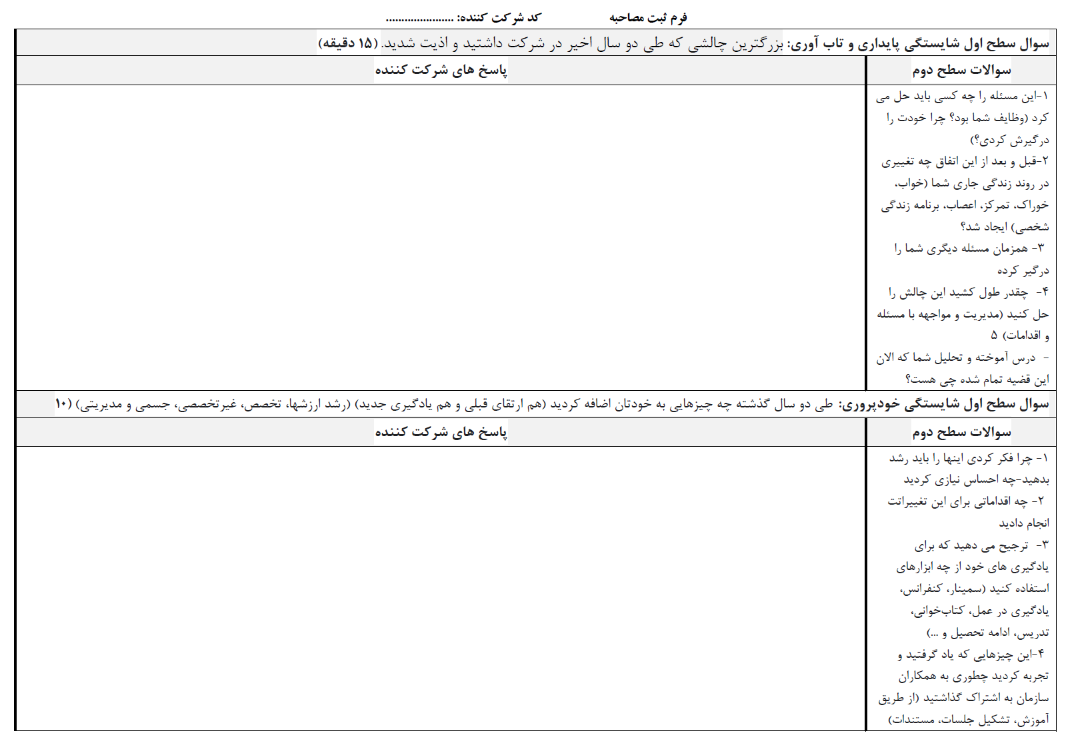
فرم ثبت ابزار مصاحبه رفتار محور

Slide 85
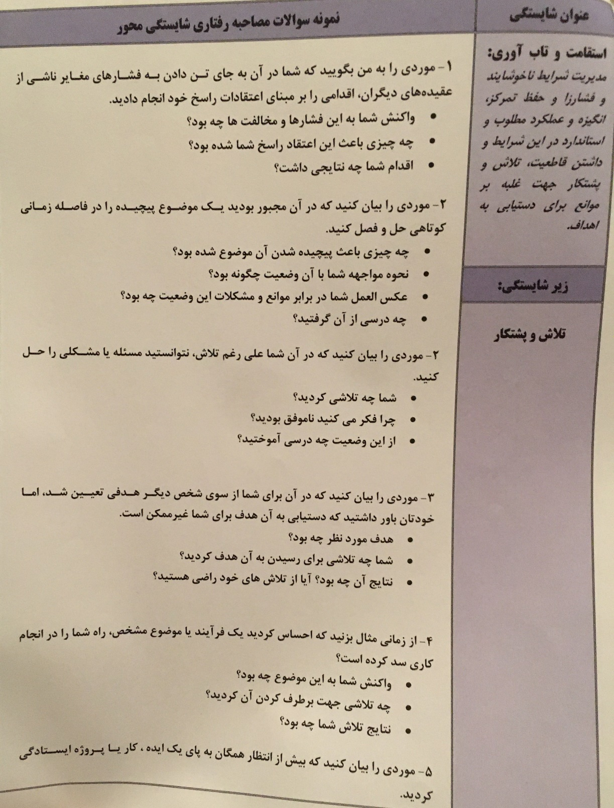
نمونه سوالات رفتار محور در جذب یکی از وزارتخانه ها

Slide 86
محورهای ارائه:
شایستگی و مدل شایستگی در مصاحبه ها
کلیاتی در مورد مصاحبه ها
انواع مصاحبه های رایج
بررسی مصاحبه رفتار محور
مصاحبه رفتار محور را تمرین کنیم
نمونه سوالات مصاحبه رفتار محور را تمرین کنیم
چگونه امتیاز بدهیم
خطاهایی که مصاحبه کنندگان دچار می شوند
چگونگی ارتقای روایی و پایایی مصاحبه
دانش، مهارت، ویژگی و شایستگی های مصاحبه کننده

Slide 87
انتهای مصاحبه چگونه امتیازدهی کنیم؟
محور 7 از 10 محور دوره

Slide 88
روشهای امتیاز دهی
ارزیابی مکانیکی: تیک زدن رفتارها و شمارش مصادیق
روش لیکرت (مثلا 1-9) بر اساس قضاوت
BARS: منطق امتیازدهی مبتنی بر سطح بندی رفتار
BOS: روش امتیاز دهی استاندارد ترکیبی

Slide 89
روش اول-ارزیابی مکانیکی:
تیک زدن رفتارها و شمارش مصادیق- در این روش، رفتارهای هر شایستگی به صورت یک چک لیست دراختیار ارزیاب قرار می گیرد که وی بر اساس شواهد و ثبت های خود، هر رفتاری را که در آن تمرین مشاهده کرد را علامت بزند.
مصادیق رفتاری |  | علامت | مصادیق رفتاری |  | علامت
1 | جسارت و اعتماد به نفس خوبی در برقراری تعامل حتی گروهی دارد. |  | 6 | هنگام بیان نظرات، از حرکات غیرکلامی و زبان بدن جهت اثرگذاری استفاده می کند.
2 | چندان روی نظرات خود پافشاری نمی کند و در جاهایی نیز انعطاف دارد. |  | 7 | با بیان شیوا دیگران را بهنگام صحبت کردن جذب می نماید (تن صدا و سرعت کلام).
3 | با توجه به مخاطبین، ادبیات و دستور زبانش را متعادل و متوازن می کند. |  | 8 | قادر به بیان اعتقادات و عقایدش به صورتی مناسب برای شنوندگان می باشد.
4 | به ایده و نظرات دیگران گوش می دهد و تماس چشمی خوبی دارد. |  | 9 | خوش خلق و خوش طبع است و با خوشرویی، روند ارتباطات را تسهیل می نماید.
5 | در برقراری ارتباط با دیگران، پیش دستی می کند. |  | 10 | مهارت نوشتاری (آیین مکاتبات اداری و شیوه تهیه گزارشات) مناسبی دارد.
مثلا اگر شایستگی تصمیم گیری در 10 شاخص رفتاری تعریف گردد، با علامت زدن هر رفتار، آنها را می شمرد و امتیاز را تخصیص می دهد. اگر 6 رفتار علامت زده، امتیاز 6 درج می گردد. این روش امتیازدهی، ابتدایی ترین سبک محسوب می گردد.

Slide 90
(Observe)
(Record)
(Classify)
روش دوم- روش لیکرت (مثلا 1-10)
(Evaluating)
توان تجزیه و تحلیل | تأمین اطلاعات مربوط و مناسب و شناسایی روابط و مسائل کلیدی از طریق منبع و پایگاه اصلی داده ها، برقراری ارتباط بین داده های منابع مختلف و مقایسه آنها با یکدیگر، شناسایی روابط علت و معلولی.
امتیاز | درجه | توضیح
10-9 | عالی | توانمندی استثنایی و یا نقطه قوت بارز
8-7 | بسیار خوب | بالاتر از حد استاندارد و یا نقطه قوت
5-6 | قابل قبول | عملکرد در حد استاندارد با زمینه های قابل بهبود
3-4 | ضعیف | عملکرد ضعیف و یا نقاط ضعف شرکت کننده
1-2 | غیرقابل قبول | عملکرد منفی و مستلزم توسعه سریع و اقدام عاجل

Slide 91
روش سوم- منطق امتیازدهی بارس:
در این روش، توصیفات رفتاری شرح مختصری است که در مقابل نمراتی از مقیاس که نمونه ای عینی از عملکرد فرد در آن تراز را به ارزیاب نشان می دهند، درج می شود.
Behaviorally Anchored Rating Scales (BARS)

Slide 92
5 | 4 | 3 | 2 | 1
عملکرد فوق العاده: شواهد قوی وجود دارد که متقاضی همه رفتارها را از خود نشان داده است. | عملکرد قوی: متقاضی بیشتر رفتارها (80% رفتارهای فهرست شده) را از خود نشان می دهد. | عملکرد متوسط: متقاضی حدود 50 تا 60% از رفتار ها را از خود نشان می دهد. | مقداری پرورش نیاز دارد: متقاضی فقط30% تا 40% از رفتار ها را از خود نشان می دهد. | عملکرد ضعیف: متقاضی مقدار 20% یا کمتر از رفتار ها را از خود نشان می دهد.
بعنوان مثال در یک طیف امتیازدهی 5 بخشی، در هر بخش یکسری رفتارهای مورد انتظار مشخص می گردد و به هر بخش بالاتر که می رویم، همان رفتارها در یک سطح بالاتر تعریف می شوند؛ از طرفی اگر کسی در بخش چهارم رفتارهای مورد انتظار را نشان داد، به این معنی است که رفتارهای طبقه پایین تر را نیز از خود نشان داده است.

Slide 93
روش چهارم- مقیاس مشاهده رفتاریBOS:
مشخصه اصلی مقیاس مشاهده رفتاری آن است که سعی می کند فقط از گزارشهای مربوط به فراوانی رفتار مشاهده شده استفاده کند. در این روش رفتارهای شایستگی تدوین شده و در اختیار ارزیاب قرار می گیرد و ارزیاب بر اساس فراوانی آنها، همان رفتارها را امتیازدهی می کند.
این روش، تجمیع روش امتیازدهی لیکرتی، مکانیکی و بارس می باشد که در آن، هم شاخص های رفتاری متناظر با شایستگی بیان می شود و هم اینکه بر اساس آن، منطق امتیازدهی سطح بندی شده رفتارها نیز تعریف می گردد.

Slide 94
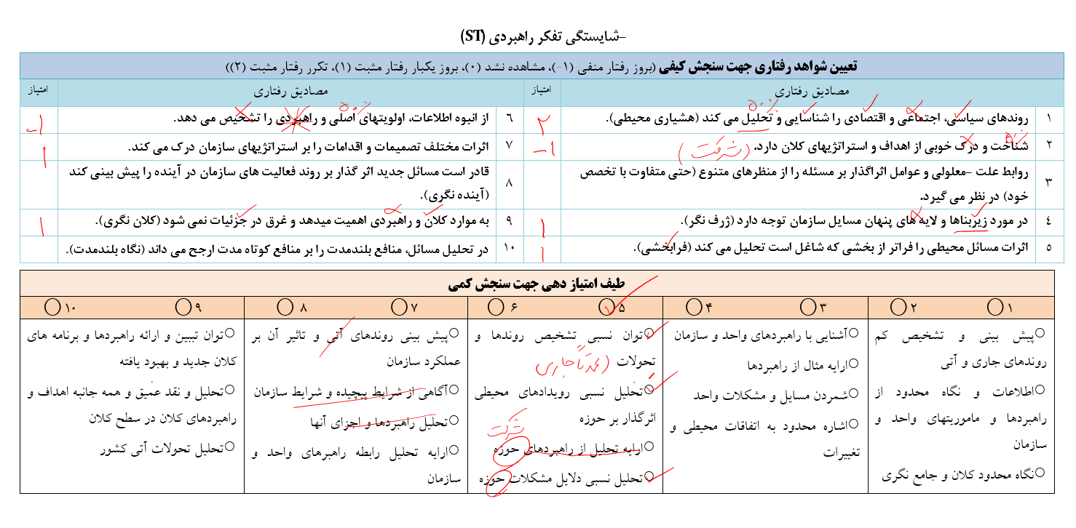
(Observe)
نمونه ارزیابی در مقیاس BOS
(Record)
(Classify)
Behavioral Observation Scales
(Evaluating)

Slide 95
محورهای ارائه:
شایستگی و مدل شایستگی در مصاحبه ها
کلیاتی در مورد مصاحبه ها
انواع مصاحبه های رایج
بررسی مصاحبه رفتار محور
مصاحبه رفتار محور را تمرین کنیم
نمونه سوالات مصاحبه رفتار محور را تمرین کنیم
چگونه امتیاز بدهیم
خطاهایی که مصاحبه کنندگان دچار می شوند
چگونگی ارتقای روایی و پایایی مصاحبه
دانش، مهارت، ویژگی و شایستگی های مصاحبه کننده

Slide 96
مصاحبه گر ممکن است دچار چه خطاهایی در مصاحبه شود؟
محور 8 از 10 محور دوره

Slide 97
خطاهای شناختی
خطاهای شناختی، زیرمجموعه‌های زیادی دارند که این زیرمجموعه‌ها و تقسیم بندی‌ها، گاهی مرزهای مشخص‌ هم ندارند و دارای هم پوشانی هستند. یکی از تقسیم بندی ها می گوید:
1.سوگیری های شناختی (Cognitive Biases)
2. تحریف های شناختی (Cognitive Distortions)

Slide 98
فهرست برخی از انواع خطاهای شناختی از نوع سوگیری
اعتماد به نفس بیش از حد Overconfidence Bias
خطای تایید خود Confirmation Bias
تمرکز بر آخرین اطلاعات Regency Bias
خطای تمرکز بر اطلاعات در دسترس یا Availability Bias
اجتناب از تعارض شناختی Cognitive Dissonance
تفکر کلیشه ای یا استریوتایپ Stereotype
فهرست برخی از انواع خطاهای شناختی از نوع تحریف
تفکر همه یا هیچ یا All or nothing
تعمیم دادن یا Over-generalization
بایدها Should Statements
برچسب گذاری بر روی خود و دیگران یا Labeling
بزرگنمایی و کوچکنمایی یا Magnification / Minimization
حذف رویدادها و اطلاعات مثبت یا Disqualifying Positives
پریدن به نتیجه بدون طی شدن مسیر Jumping to Conclusions
شخصی کردن و به خودگرفتن Personalization
ذهن خوانی یا Mindreading
خطای هاله ای Halo Effect

Slide 99
در این نوع اشتباهات معمولاً ارزیاب یک یا چند صفت برجسته فرد را در رتبه بندی به تمام صفات دیگر تعمیم دهد.
خطای هاله ای
موقعی که ما کسی را فردی دوست داشتنی یا جذاب می دانیم، احتمال بیشتری دارد که او را باهوش و خوب (و یا دارای دیگر خصلت های نیک) هم بدانیم.

Slide 100
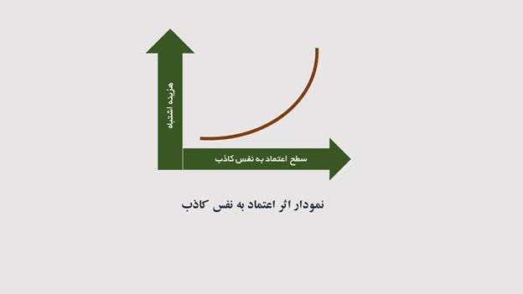
خطای اعتماد به نفس بیش از حد

Slide 101
نفرات اول را بسیار دقیق ارزیابی میکنیم ولی هر قدر به پایان نزدیک میشویم از دقت کاسته می شود
خطای ترتیب در دقت

Slide 102

نتیجه‌نگری (Outcome bias)
نوعی سوگیری شناختی است که ذهن وقتی برای تصمیم‌گیری به قضاوت می‌نشیند به جای آنکه کل فرایند تصمیم‌گیری و کیفیتش را مد نظر قرار دهد فقط به نتایج تصمیم اهمیت می‌دهد.

Slide 103
یا خطای ایرانی! یکی از بزرگترین خطاهای ارزیابان، محافظه کاری در ارزیابی است که تمایل دارند نمره حد وسط را برای فرد ثبت کنند
خطای گرایش به حد وسط

Slide 104
زمانیکه آنقدر در نوشتن و سنجش شاخص های رفتاری دچار وسواس و ریز بینی شوید دچار این خطا شدید.
خطای جزئی نگری

Slide 105
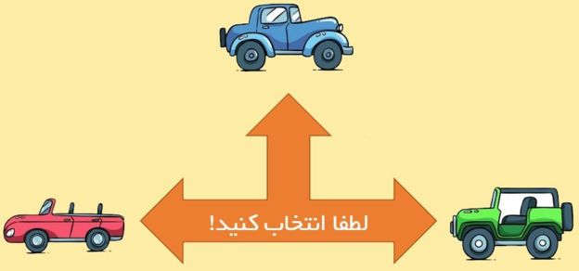
پشتیبانی از انتخاب (Choice-supportive bias)
نوعی سوگیری شناختی است که ذهن تمایل دارد به گزینه‌ای که انتخاب کرده ویژگی‌های مثبتی نسبت دهد.

Slide 106
یک ویژگی مثبت یا منفی را از یک نفر یا یک جمع محدود به یک جمع بزرگتر تعمیم دهیم مثل زیاد صحبت کردن خانمها
خطای تعمیم

Slide 107
وقتی به جای توجه به رفتارهای واقعی و شاخص های تعریف شده، به قضاوت از طریق شهود شخصی اقدام شود.
خطای توجه به شهود تا واقعیت

Slide 108
در خیلی از موارد اولین برخورد ما با یک فرد و اولین احساسمان، قضاوت‌های بعدی را نیز مشروط می‌سازد که این هم یک نوع خطاهای ادراکی است.
خطای تصویر اول

Slide 109
تمایل به ارزیابی افراد در تمامی خصوصیات رفتاری شغلی و عملکردی آن ها به جای امتیاز دهی به تک تک مصادیق شایستگی
خطای مربوط به مجموع پاسخ ها

Slide 110
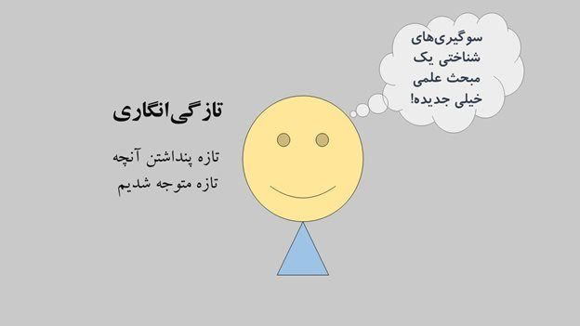
افراد بر اساس آخرین عملکردشان مورد قضاوت قرار می‌گیرند زیرا همیشه آخرین و نزدیک‌ترین رفتار از نظر زمانی در ذهن مافوق بیشتر می‌ماند تا عملکردها و رفتارهای اولیه.
رتبه بندی بر اساس عملکرد اخیر

Slide 111
این خطا در قالب تبعیض و دخالت دادن علایق فردی به صورت آگاهانه در فرایند ارزیابی ظاهر می شود.
خطای ناشی از دخالت علایق و تمایل شخصی

Slide 112
ارزیاب از محتویات کلام ارزیابی شونده متوجه نمی شود چون رشته و مهارت تخصصی آن را ندارد لذا در ارزیابی اشتباه می کند
خطای دانشی

Slide 113
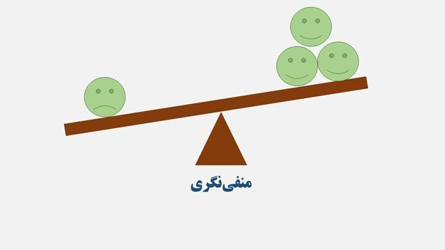
زمانیکه ارزیاب به جای توجه به همه شاخص های رفتاری، تنها به شاخص های منفی رفتاری توجه کند.
خطای منفی نگری

Slide 114
در فرآیند ارزیابی به همراه سنجش شاخص های رفتاری تعریف شده، مواردی را میسنجد که در مدل اصلی وجود ندارد و بر اساس مدل خودش ارزیابی می کند.
خطای ارزیابی شاخص های اضافه

Slide 115
محورهای ارائه:
شایستگی و مدل شایستگی در مصاحبه ها
کلیاتی در مورد مصاحبه ها
انواع مصاحبه های رایج
بررسی مصاحبه رفتار محور
مصاحبه رفتار محور را تمرین کنیم
نمونه سوالات مصاحبه رفتار محور را تمرین کنیم
چگونه امتیاز بدهیم
خطاهایی که مصاحبه کنندگان دچار می شوند
چگونگی ارتقای روایی و پایایی مصاحبه
دانش، مهارت، ویژگی و شایستگی های مصاحبه کننده

Slide 116
چگونه روایی و پایایی مصاحبه را بالاتر ببریم؟
محور9 از 10 محور دوره

Slide 117
سوال: چه عواملی ضریب پایایی و روایی ابزار مصاحبه را پایین می آورد؟
طراحی سیستم
مصاحبه گر
مصاحبه شونده
محیط

Slide 118
سوال: چه عواملی ضریب پایایی و روایی ابزار مصاحبه را پایین می آورد؟
خط مشی
دستورالعمل
استانداردیزه کردن
خطوط راهنما
تحلیل آماری
طراحی سیستم اجرای مصاحبه

Slide 119
سوال: چه عواملی ضریب پایایی و روایی ابزار مصاحبه را پایین می آورد؟
آموزش دیده
منش ارزیابی
خطاهای ارزیابی
ساختار ذهنی
سوءگیری های شناختی
انگیزه
تجربه
اطلاعات
2. مصاحبه گر

Slide 120
سوال: چه عواملی ضریب پایایی و روایی ابزار مصاحبه را پایین می آورد؟
آمادگی روحی
سلامت جسمی
انگیزه
توانایی در بروز توانمندی ها
زمان مناسب جهت حضور در مصاحبه
تجارب قبلی در مصاحبه ها
تخصص در مصاحبه گری
دروغگویی
3. مصاحبه شونده

Slide 121
سوال: چه عواملی ضریب پایایی و روایی ابزار مصاحبه را پایین می آورد؟
4. محیطی
اتاق مصاحبه از نظر اندازه، نور، دما، رنگ
شرایط فعلی و آتی احتمالی سازمان
فشارهای نهادی و بیرونی
محدودیت در جذب مثلا غیربومی

Slide 122
روشهای بهبود قابلیت اعتماد مصاحبه
برای انجام مصاحبه ها، دستورالعمل اجرایی و راهنما طراحی کنید.
ساختار سوالهای مصاحبه را حول محور تحلیل شغل سازماندهی کنید.
از داوطلبان سوالات واحد و مشابهی بپرسید.
مدت زمان اجرای مصاحبه ها را یکسان تنظیم کنید.
از بیش از یک مصاحبه گر استفاده کنید.
هر بار از همان مصاحبه گران قبلی استفاده کنید.
از یک نظام نمره گذاری و امتیازدهی مشخص و استاندارد پیروی کنید.
آموزش و بازآموزی مصاحبه گران فراموش نشود.
مصاحبه گران را مجاب و مجبور به ثبت کامل شواهد و مستندات کنید.
شرایط روحی و جسمی مصاحبه شونده را قبل از حضور در مصاحبه جویا شوید.
محیط ها و اتاق مصاحبه را برای همه افراد یکسان و مشابه کنید.
سوالاتی که نباید پرسیده شود را لیست کنید.

Slide 123
محورهای ارائه:
شایستگی و مدل شایستگی در مصاحبه ها
کلیاتی در مورد مصاحبه ها
انواع مصاحبه های رایج
بررسی مصاحبه رفتار محور
مصاحبه رفتار محور را تمرین کنیم
نمونه سوالات مصاحبه رفتار محور را تمرین کنیم
چگونه امتیاز بدهیم
خطاهایی که مصاحبه کنندگان دچار می شوند
چگونگی ارتقای روایی و پایایی مصاحبه
دانش، مهارت، ویژگی و شایستگی های مصاحبه کننده

Slide 124

چه دانش، مهارت، ویژگی، استانداردهای اخلاقی و شایستگی هایی برای مصاحبه گری نیاز است؟
محور 10 از 10 محور دوره

Slide 125
دانش مورد نیاز مصاحبه گر:
شناخت اهداف مصاحبه از حیث جذب، انتخاب، استخدام، ارتقاء، انتصاب، اخراج
دانستن انواع مصاحبه از جمله سنتی، موقعیتی، ساختاری، تحت فشار، رفتاری
شناخت نسبی نسبت به شغل
شناخت نسبی نسبت به سازمان، مأمورتها، برنامه ها، ساختار، فرآیندها و تصمیمات کلان
تسلط کامل بر محورها، معیارها و شاخص های مورد ارزیابی
آگاهی از پروتکل های اجرای مصاحبه با توجه به اقتضائات سازمان مثل زمان کرونا

Slide 126
مهارت مورد نیاز مصاحبه گر:
شنود موثر و تماس چشمی
بیان شفاف، مختصر و قابل فهم
تن صدای جذاب و تأثیرگذار
نگارش خوانا و در عین حال سریع و کامل
مهارت استفاده از تکنیک ها و مدلهای رایج در پرسشگری همچون استار
مدیریت جلسه گفتگو

Slide 127
ویژگی مورد نیاز مصاحبه گر:
انعطاف پذیر
تاب آور
متعهد و مسئولیت پذیر
صادق
امانتدار
همراه و همدل
منظم
کنترل خشم و هیجانات مثبت و منفی
توافق گرا
برونگرا
جزئی نگر
دقت و تمرکز بالا
انجام چند کار همزمان
چابکی

Slide 128
استانداردهای اخلاقی مصاحبه گر:
کسی که صبور نیست، صلاحیت اولیه مصاحبه را ندارد.
دقایق اولیه بسیار طلایی است و لازم است اضطراب و نگرانی فرد را کاهش دهید. خوشامدگویی و خوش و بش اولیه بسیار مهم است.
شروع جلسه باید محترمانه باشد مثلا لطفاً خودتان را آنطور که دوست دارید معرفی کنید.
برند شرکت را به راحتی تخریب نکنید. برای حفظ برند شرکت، رفتاری محترمانه و حرفه ای داشته باشید.
حالت خنثی نسبت به شخصیت فرد، اطلاعات رزومه ای، خصلتهای منفی فرد و غیره. شما دزد گیر نیاوردید.
بازخورد دادن خط قرمز مصاحبه است. به هیچ عنوان بازخورد ندهید مثلا چرا استرس داری، چرا صدات می لرزه و ....
متوجه مفهوم سوال نشدن به معنای ضعیف بودن فرد نیست. متغیرهای فرهنگی، اضطراب، سن کم و غیره مهم است.
نگاه هم سطح در گفتگو و نه بالا به پایین. شما ارباب و ایشان برده و رعیت نیست!
حفظ هیجانات منفی خودتان در طول جلسه
در مورد رد یا تایید شدن فرد هیچ بازخوردی ندهید حتی فرد طوری برداشت نکند که قبول یا رد شده است.

Slide 129
شایستگی های مورد نیاز مصاحبه گر:
توان تجزیه و تحلیل
قضاوت منطقی نگاه سیستمی
تصمیم گیری مبتنی بر داده
توان مذاکره و جذب مخاطب
نفوذ و تأثیرگذاری
شنود موثر
تاب آوری
هوش فرهنگی و هیجانی
Head
Hand
Heart
Health

Slide 130

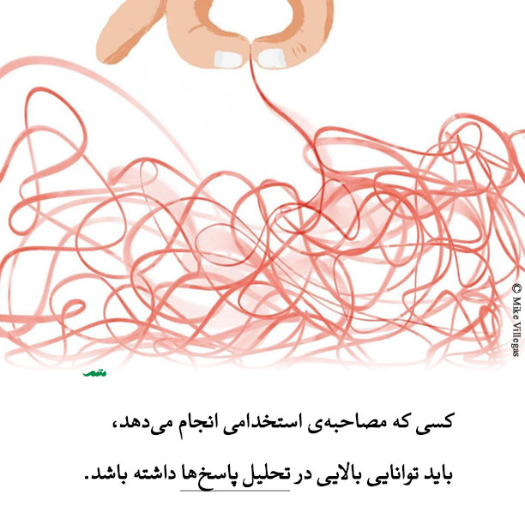

Slide 131
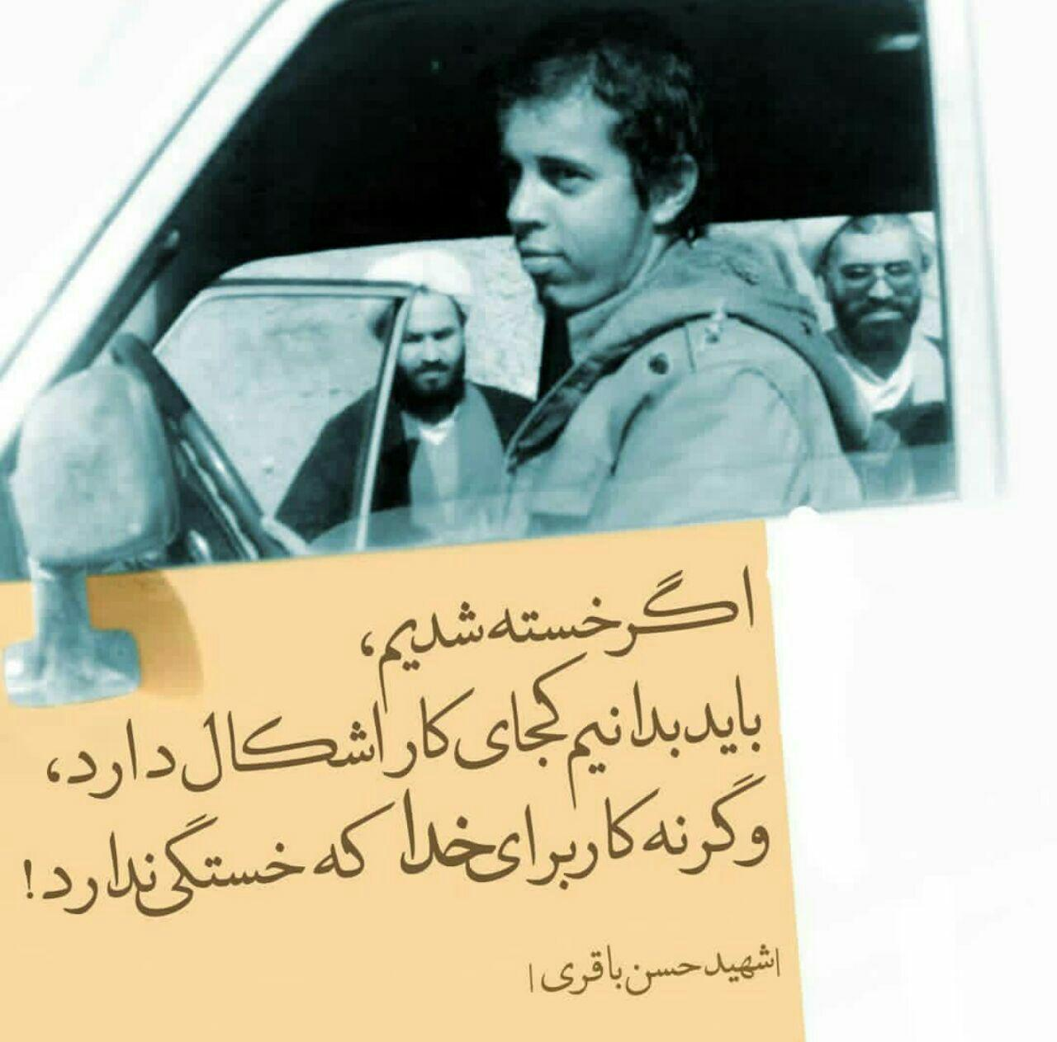
پایان

